Slide 1

dentistanbul
2001-2016

Slide 2
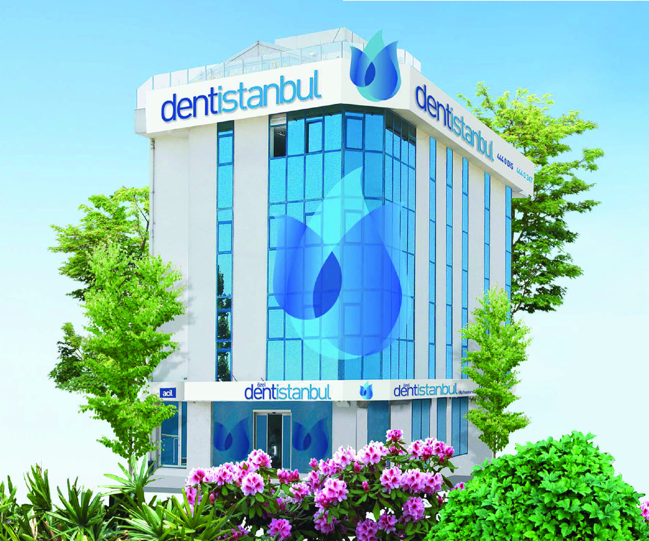
DENTİSTANBUL DİŞ HASTANELERİ
Gülümseyin Burası Dentistanbul...
Özel Dentistanbul Diş Hastanesi, temelleri 2 Ağustos 2001’de Özel Dentistanbul Ağız ve Diş Sağlığı Merkezi adı altında atılmış olup 29 Mayıs 2003’te ise ‘‘Diş Hastanesi’’ unvanını alarak Türkiye Kurulan İlk Diş Hastanesi olmuştur.
Gülümseyin Burası Dentistanbul diyerek çıktığımız yolda tüm uzmanlık dallarında uluslararası standartlığı onaylanmış yöntemlerle, son teknolojik cihazlar, profesyonel güvenilir ekibi, tam teşekküllü ameliyathanesi, yataklı servisleri ile 7/24 hizmet vermekte olup ülkemizde ve uluslararası sahada referans merkezi olan diş hastanesidir.
Dentistanbul kuruluşundan bu yana gösterdiği gelişmeler ile ISO 9001:2000 standardizasyon belgesini almaya hak kazanan Türkiye’deki ilk diş hastanesi olarak ülkesinde öncü kuruluş olmaya devam etmektedir.
-2001 yılı itibari ile faaliyet gösteren Dentistanbul, ;
- 2001’de Dentistanbul Diş Hastanesi Beşiktaş
- 2011’de Dentistanbul Bakırköy Ağız ve Diş Sağlığı Polikliniği
- Ekim 2011'de Dentistanbul Kozyatağı Ağız ve Diş Sağlığı Polikliniği
- Haziran 2013’te Dentistanbul Levent Ağız ve Diş Sağlığı Merkezi
bünyesine katarak hizmet vermeye devam etmektedir.
Merkezi yönetim sistemi ile tüm şubelerinde hizmet kalitesini koruyan ve kurulduğu gün itibari ile toplam 1.036.850 hastaya hizmet vermiş olan Dentistanbul,tüm şubelerinde akademik kariyere sahip 50 uzman ve serbest hekim, 1 anestezi uzmanı,1 anestezi teknikeri ,5 hemşire, 50 hekim asistanı,95 diğer personelden oluşan profesyonel kadrosu ile 7 gün 24 saat hizmet vermektedir.

Slide 3
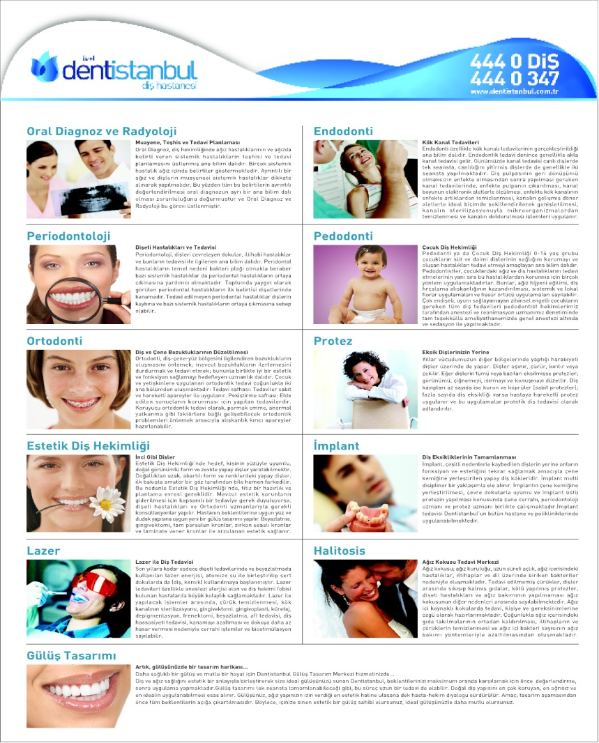
SERVİSLERİMİZ
Dentistanbul tüm ağız ve diş sağlığı tedavilerini
Oral Diagnoz ve Radyolji
Protetik Diş Tedavisi
Gülüş Tasarım Merkezi
Endondonti
Ortodonti
Pedodonti
Periodontoloji
Holitosis
Lazer
İmplant
Ağız Diş ve Çene Cerrahisi
çatı altında toplamış olup tüm uzmanlık dallarında uluslararası standartlığı onaylanmış yöntemlerle, son teknolojik cihazlar, profesyonel güvenilir ekibi ile 7/24 hizmet vermektedir.

Slide 4
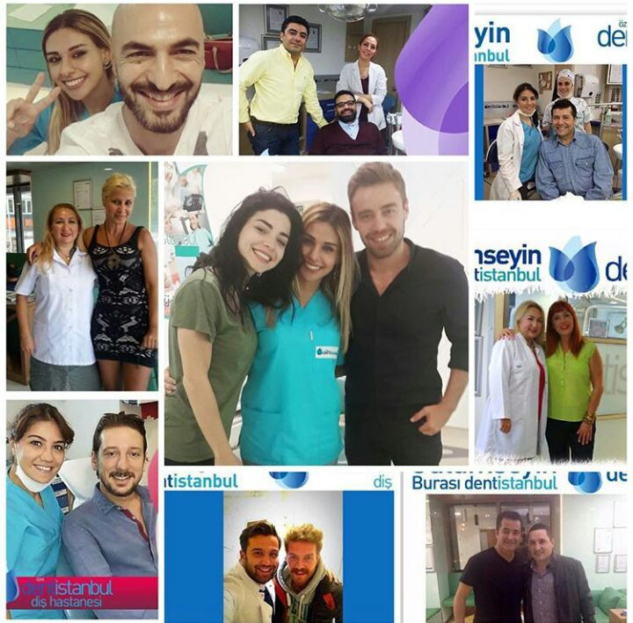
HASTA HİZMETLERİMİZ
‘’Gülümseyin Burası DENTİSTANBUL ‘’ diyerek çıktığımız yolda önceliğimiz hastalarımız olup amacımız her hastamızın tedavisini en doğru tedavi yöntemi uygulayarak, güler yüzlü hizmet anlayışımız ile memnun etmektir.
Kuruluşundan bu yana çok geniş bir hasta portföyüne sahip olan Dentistanbul Ülkemizin önde gelen isimleri dahil olmak üzere toplam 1.036.850 hastaya hizmet vermiş olup Dentistanbul’un güncel 37.000 hasta datası mevcuttur.

Slide 5
LOKASYONLARIMIZ
LOKASYON | Alan (m2) | Toplam ünit Sayısı | Toplam Doktor Sayısı | Toplam Diş Hekimi Sayısı | Toplam Uzman Diş Hekimi Sayısı | Toplam Nöbetçi Hekim Sayısı
Beşiktaş Hastane | 985 | 23 | 50 | 20 | 22 | 8
Bakırköy Poliklinik | 216 | 6 | 7 | 3 | 3 | 1
Levent Adsm | 650 | 8 | 8 | 0 | 4 | 4
Kozyatağı Poliklinik | 230 | 8 | 4 | 2 | 2 | 0
TOTAL | 2081 | 45 | 69 | 25 | 31 | 13

Slide 6
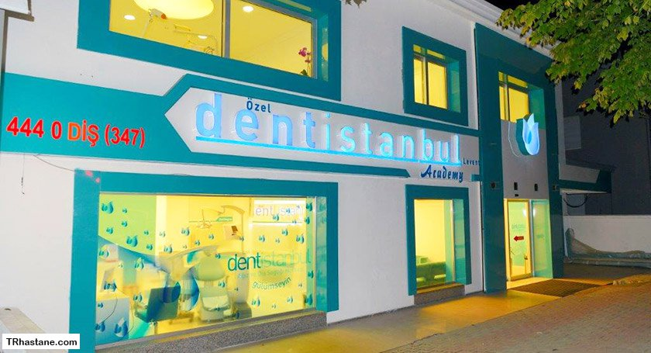
Levent Ağız ve Diş Sağlığı Merkezi
LEVENT Ağız ve Diş Sağlığı Merkezimiz
8 adet ünit ile 650 m² alan üzerinde haftanın 6 günü hizmet vermektedir .

Slide 7
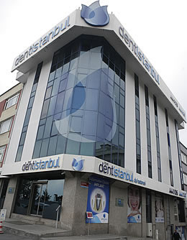
DENTİSTANBUL DİŞ HASTANESİ
Dentistanbul Diş Hastanesi 20 adet ünit ile 1220 ​​m² alan sahip 2 ameliyathanesi ,haftanın 7/24 günü hizmet 10 yataklı tam teşekküllü hastane olarak hizmet vermektedir .

Slide 8
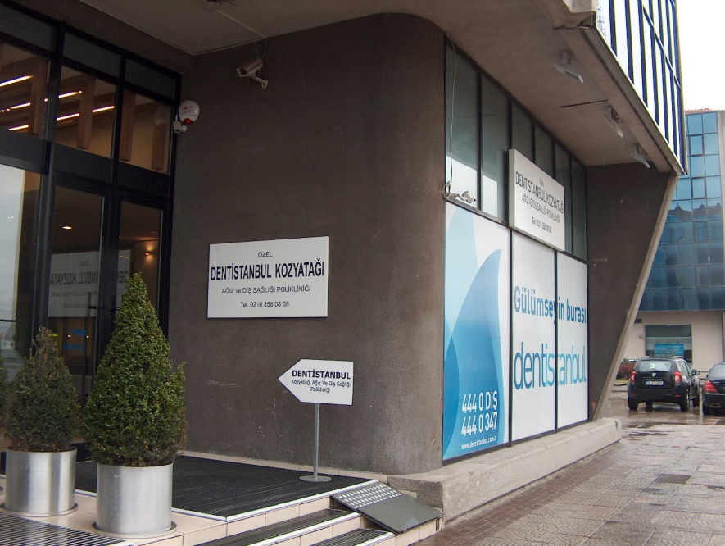
KOZYATAGI Ağız ve Diş Sağlığı Polikliniği
Kozyatağı Polikliniği 8 adet ünit 230 m² alan üzerinde haftanın 6 günü hizmet vermektedir .

Slide 9
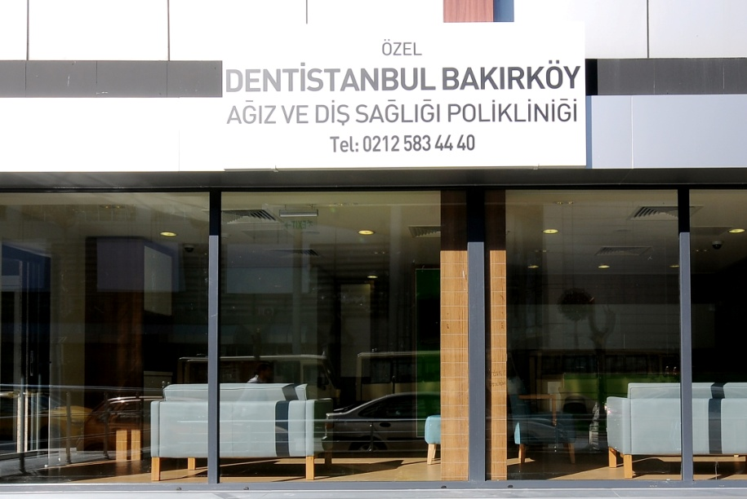
BAKIRKÖY Ağız ve Diş Sağlığı Polikliniği
Bakırköy Polikliniği 6 adet ünit ile 220 ​​m² alan üzerinde haftanın 6 günü hizmet vermektedir .

Slide 10
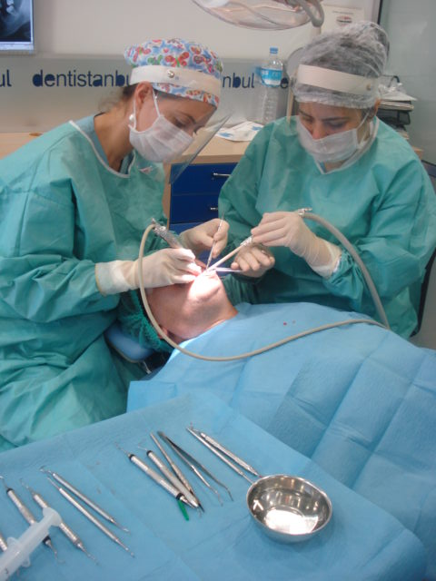
UZMAN DOKTORLARIMIZ
Dentistanbul Medikal kadromuz alanında uzman ve akademik kariyere sahip 50 tecrübeli hekimi ile hizmet vermektedir.

Slide 11
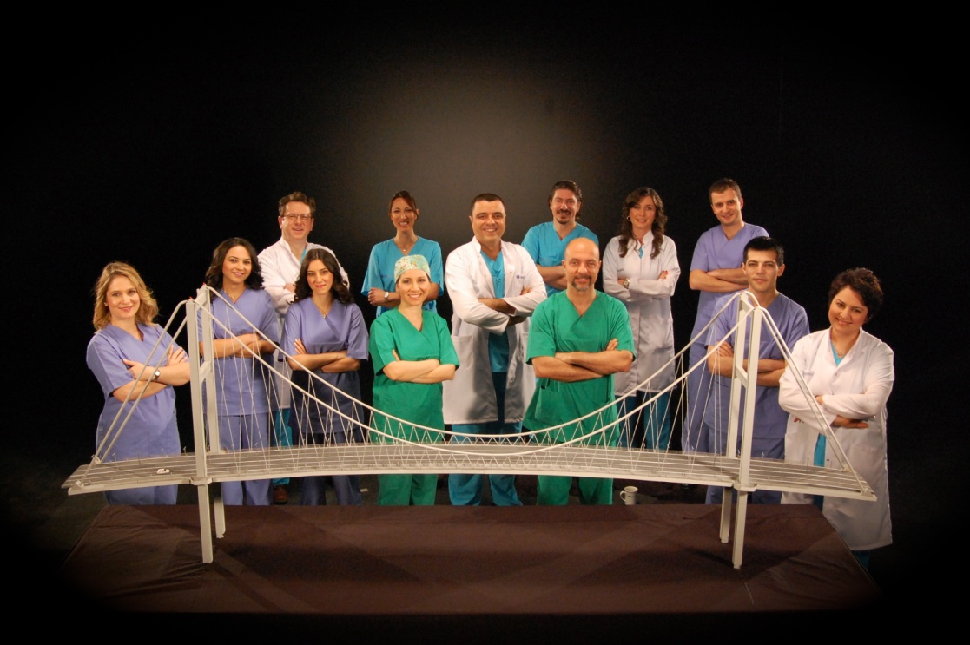
DENTİSTANBUL EKİBİMİZ
Dentistanbul Diş Hastanelerimiz alanında uzman sağlık personeli ve yönetim kadrosu ile toplam 151 personeli ile 7/24 hizmet vermektedir.

Slide 12
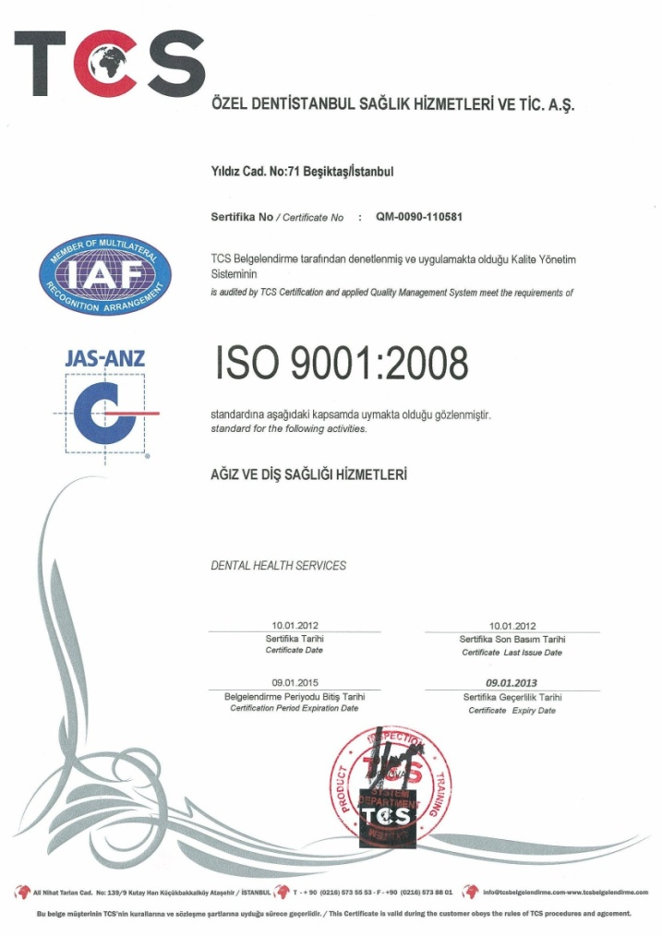
SERTİFİKALARIMIZ
2008 yılında Dentistanbul, ISO 9001 Kalite Belgesini alarak kalitesini belgelemiştir.

Slide 13
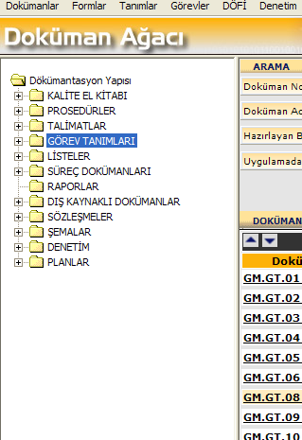
E-ISOFT KALİTE YÖNETİM SİSTEMİ
Dentistanbul’da e-isoft kalite sistemi kullanımakta olup tüm prosedürler, talimatlar, iş akışı, görev tanımları kurumsallaşma dayanak teşkil eden tüm belgeler, e-isoft sistemde takip edilmekte olup tüm personel sisteme dahildir.
Notes:
Document Tree

Slide 14

REFERANS VE GÜVEN MERKEZİ
Dentistanbul kuruluşundan bu yana göstermiş olduğu başarılı çalışmalar ile ülkesinde öncü olan referans ve hastalar için bir güven merkezidir.
Notes:
Smile, this is dentistanbul!

